Slide 1
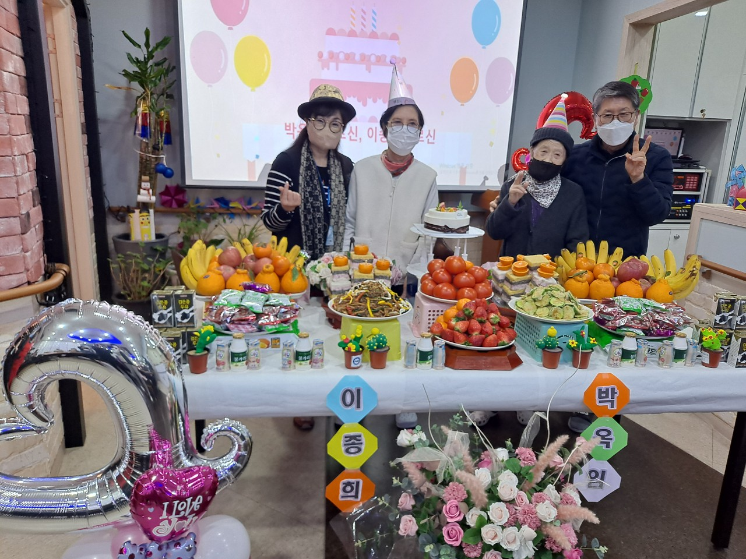
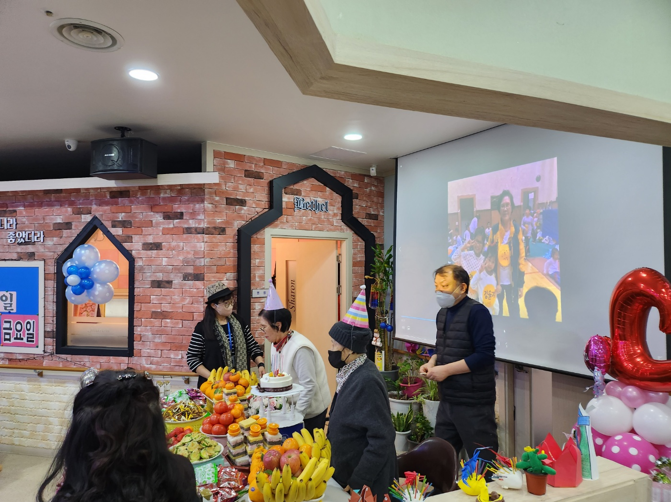
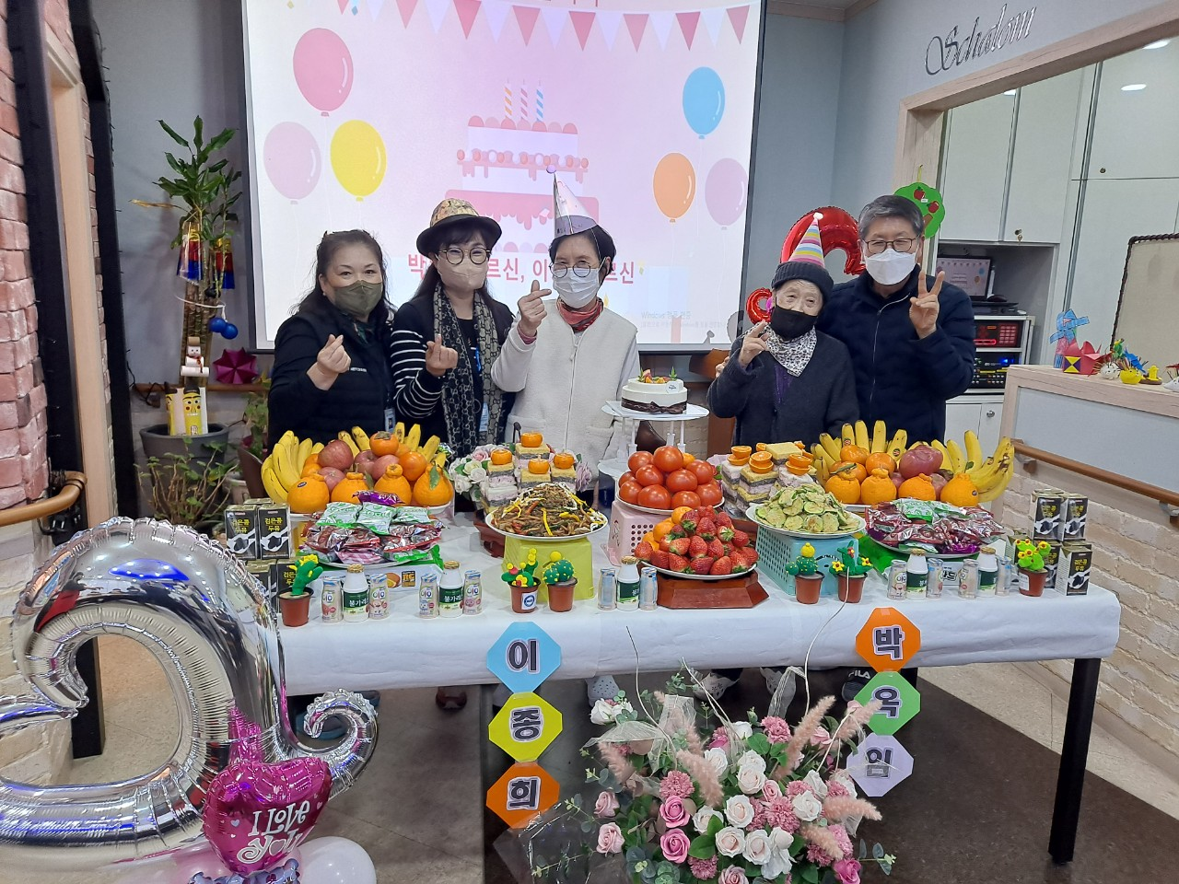
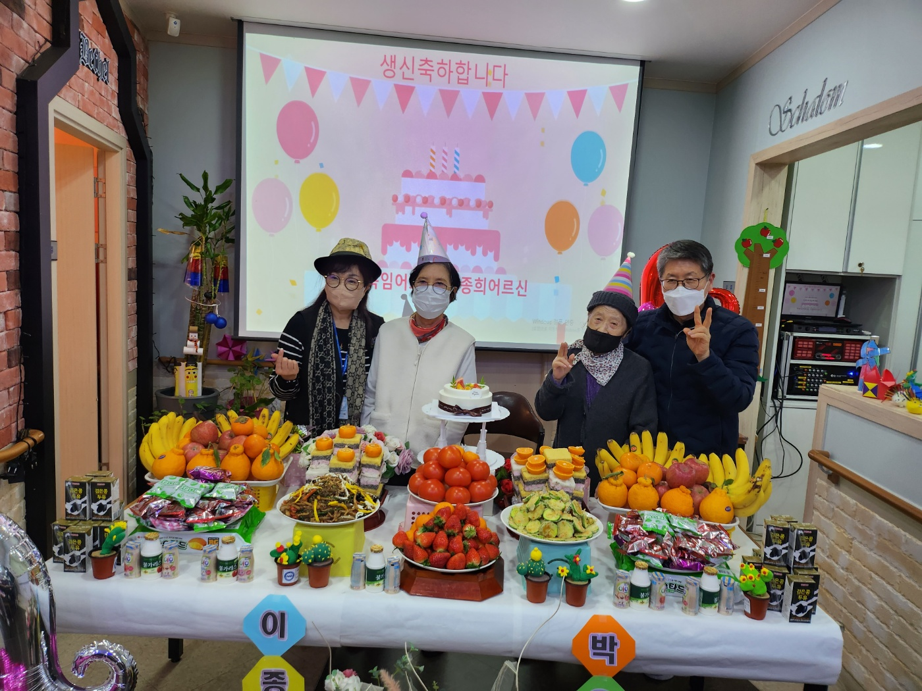
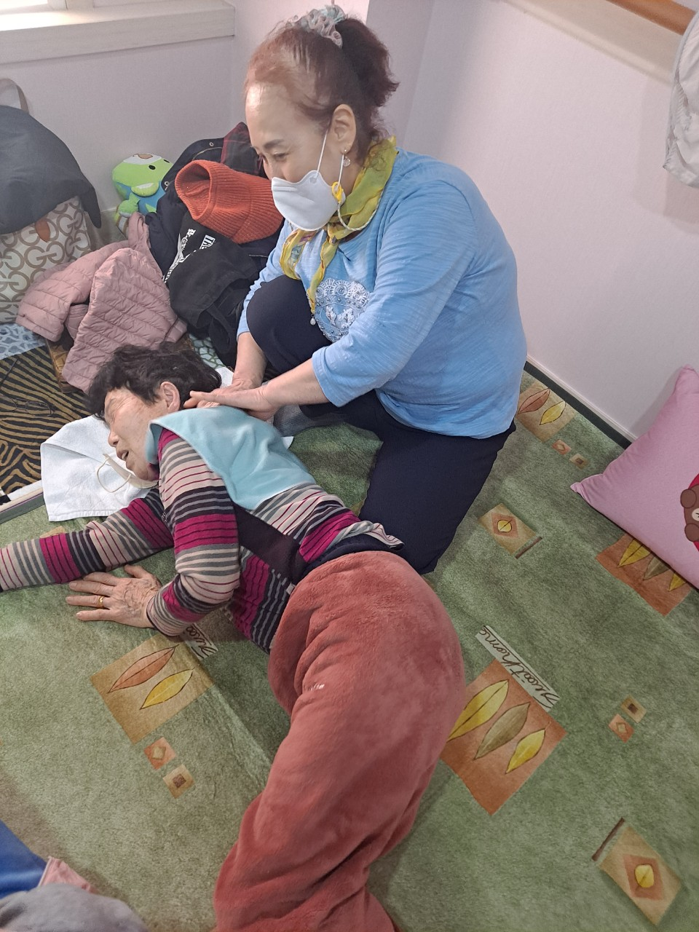
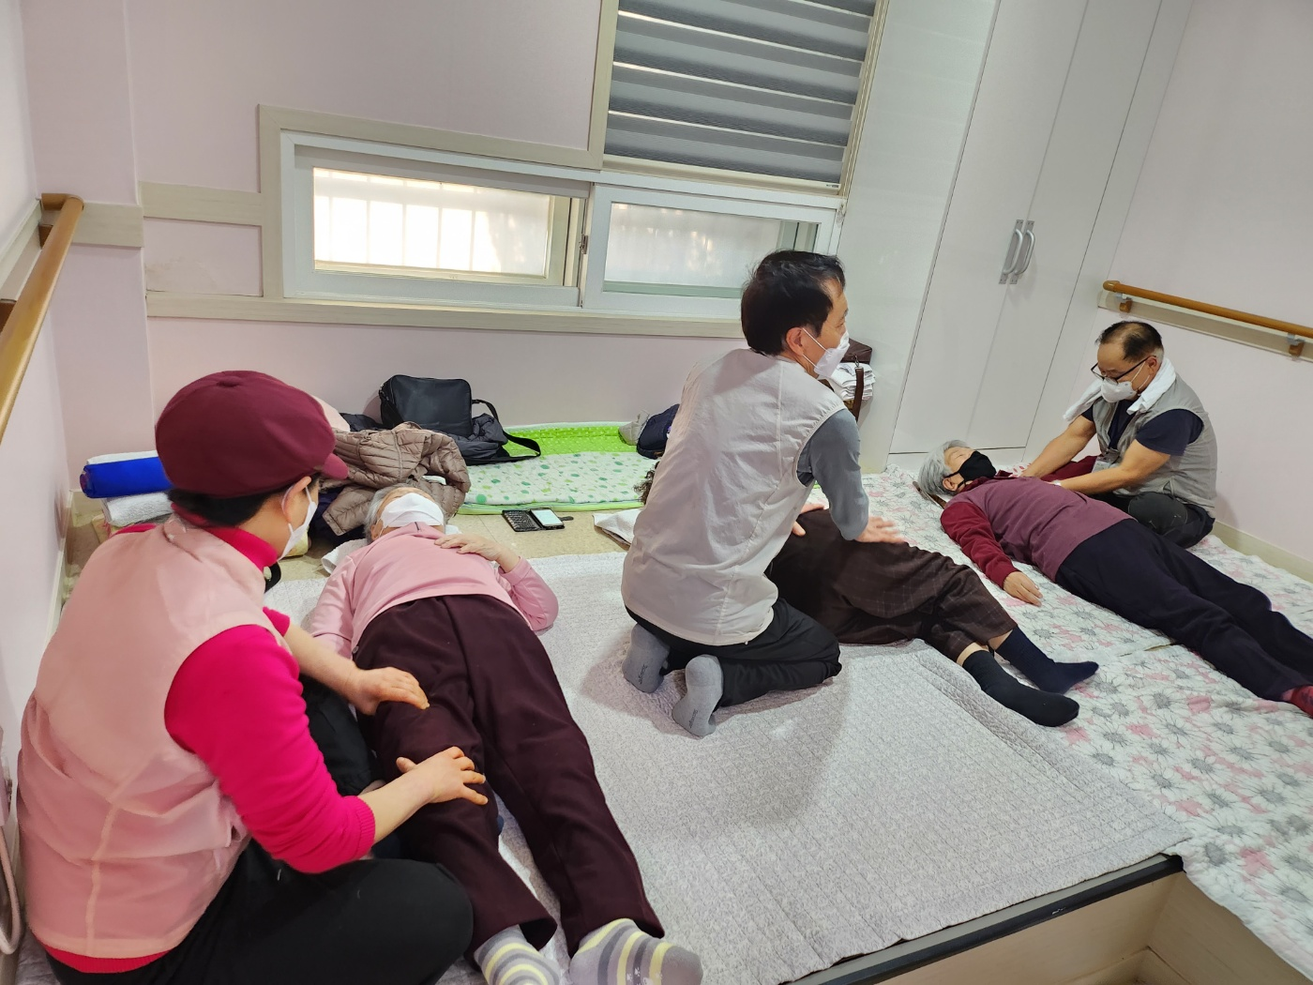
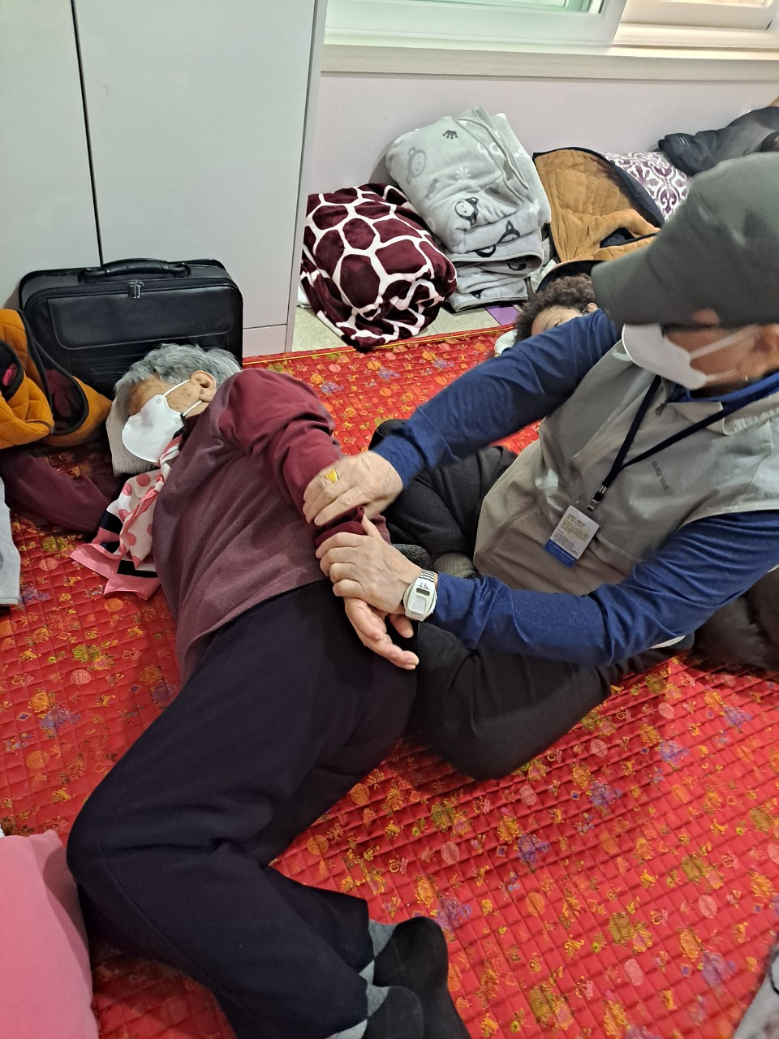
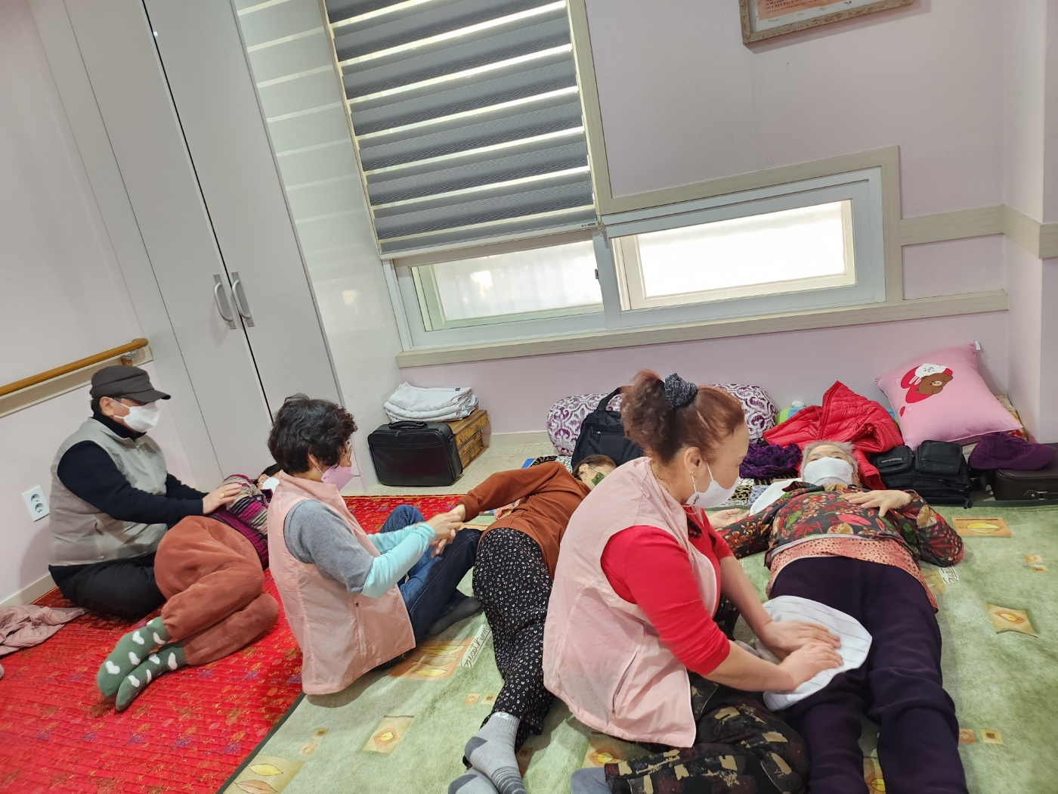
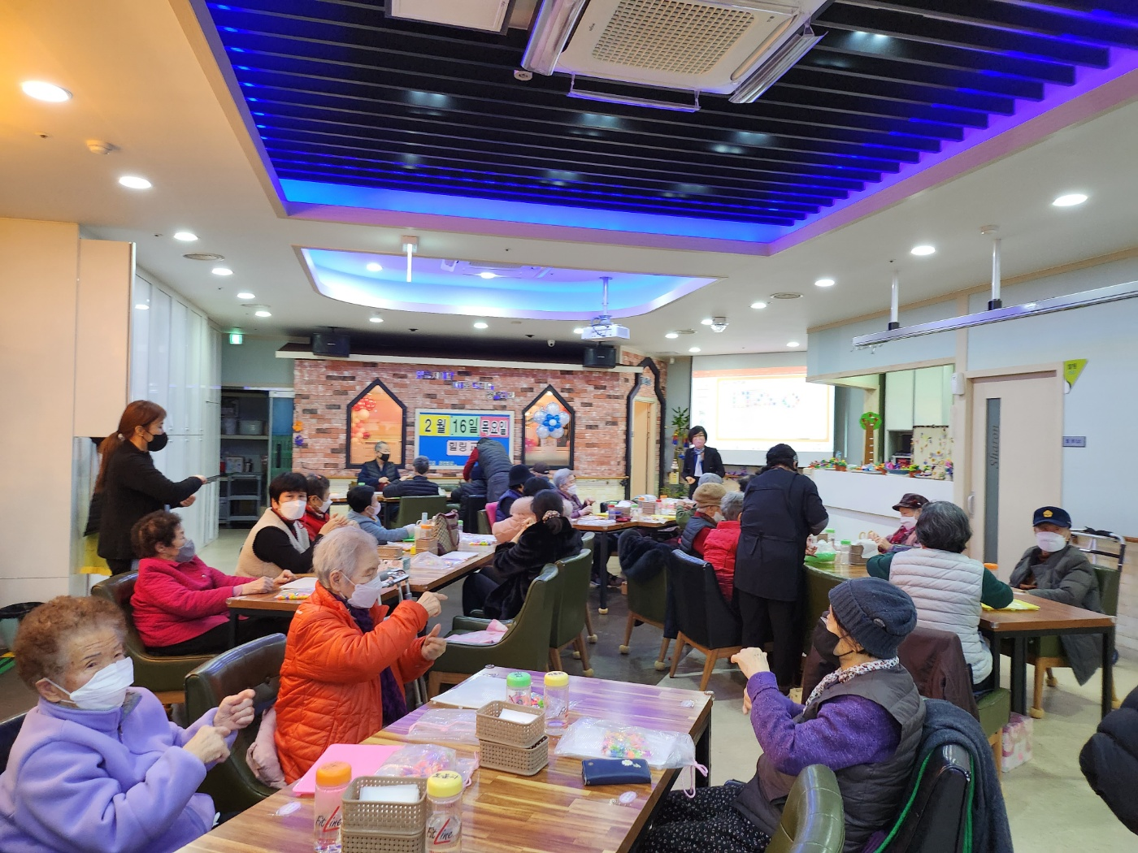
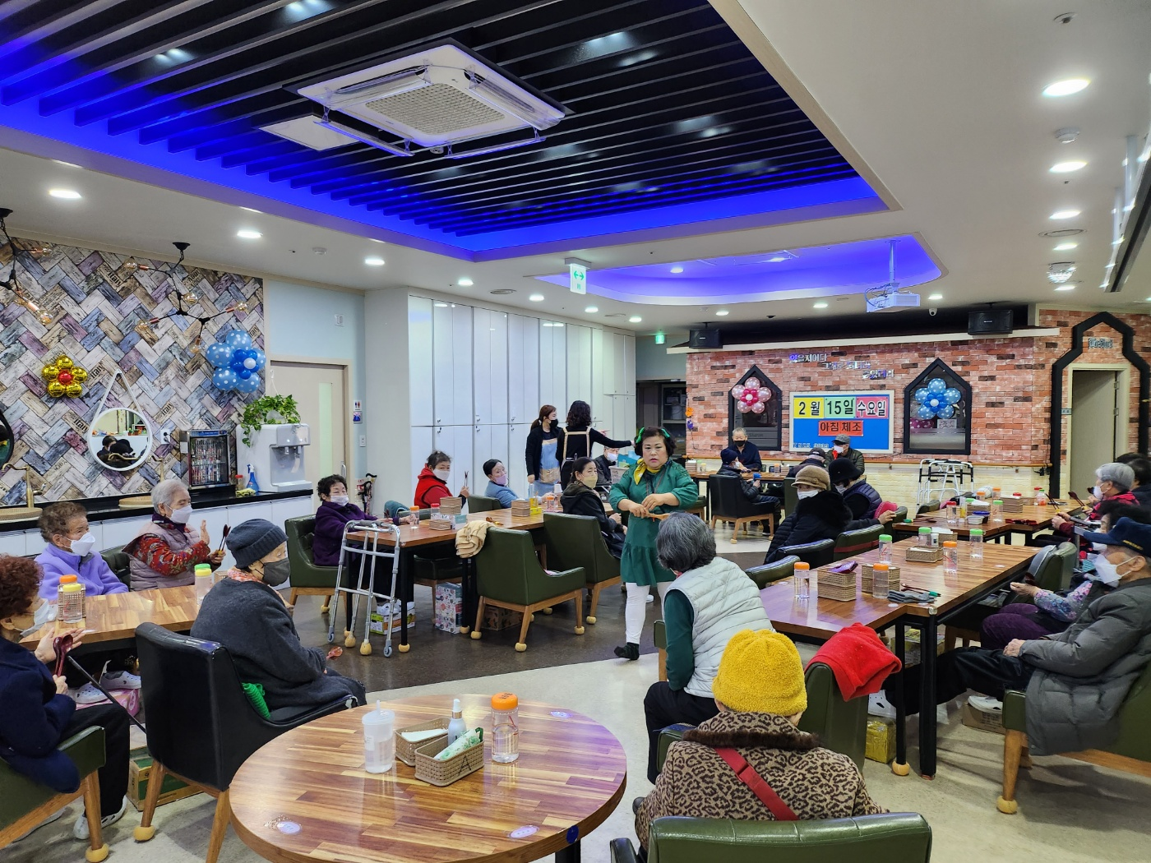
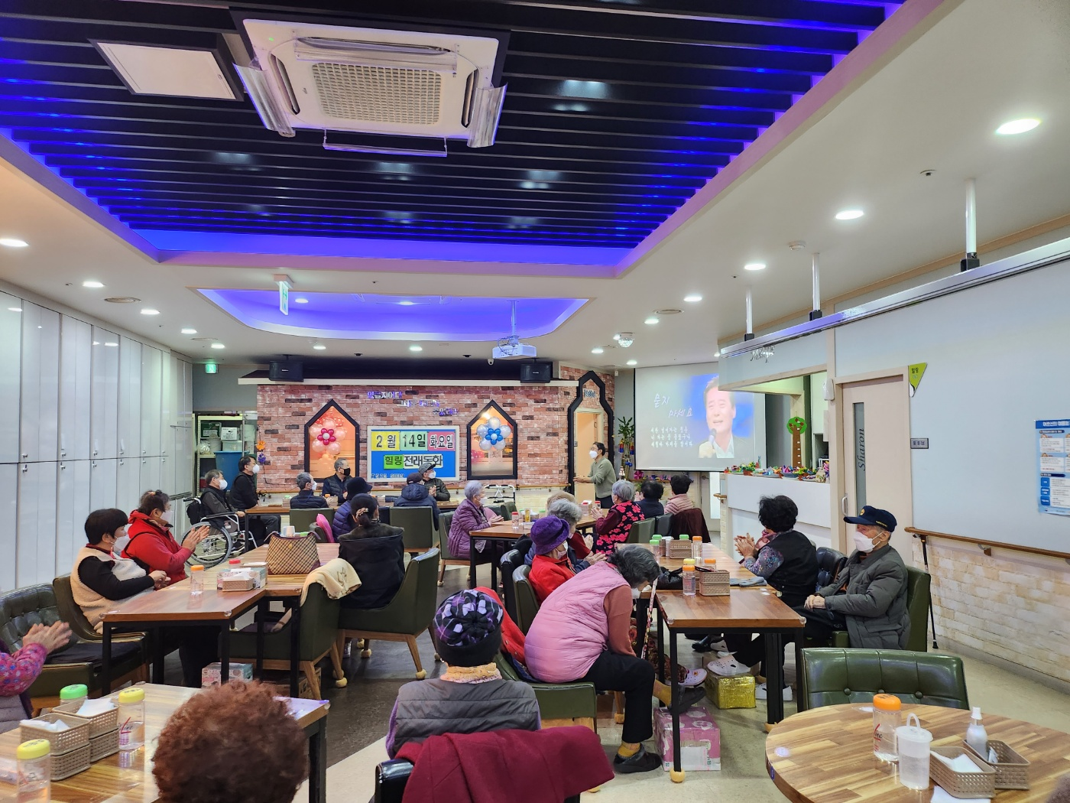
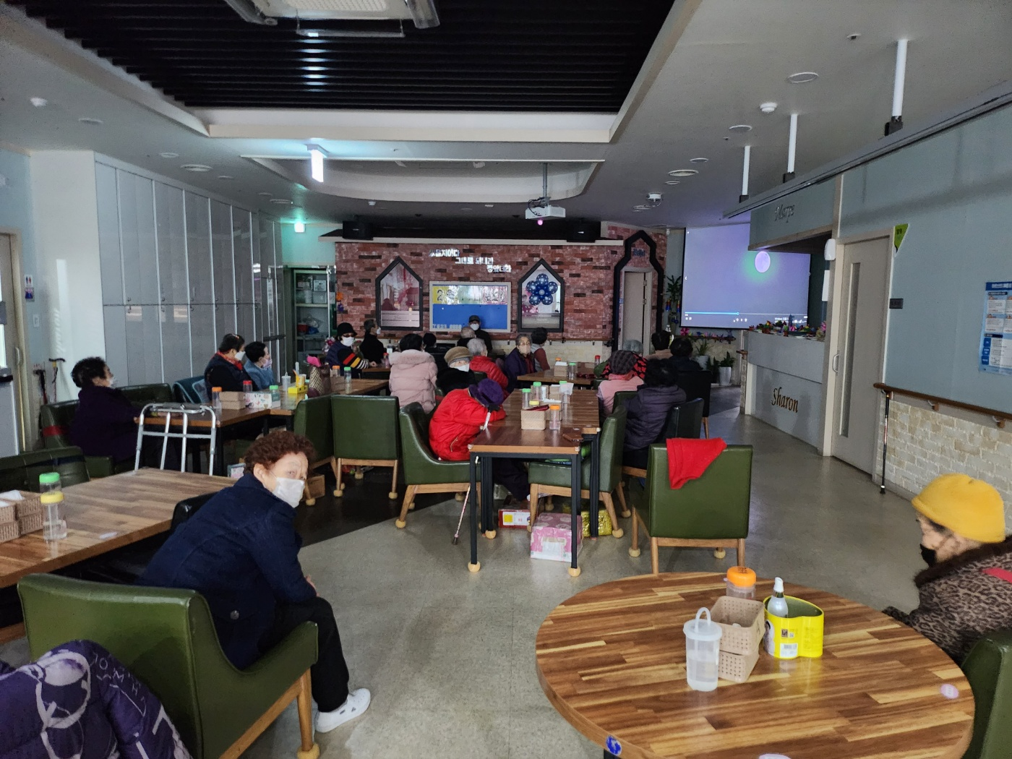
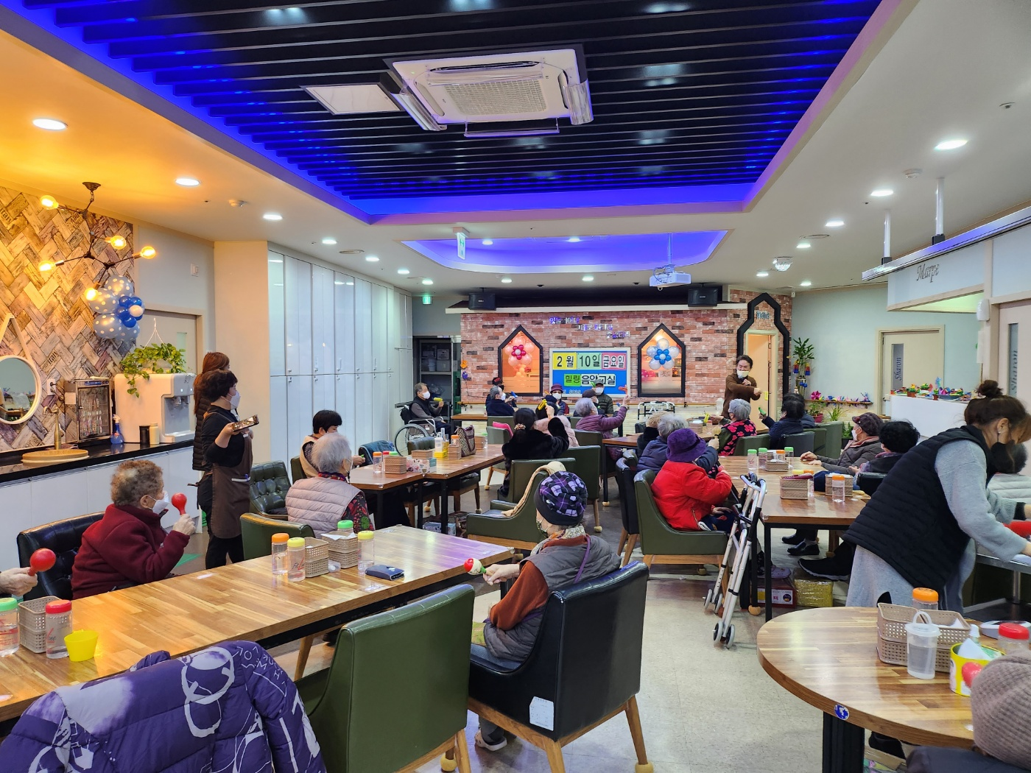
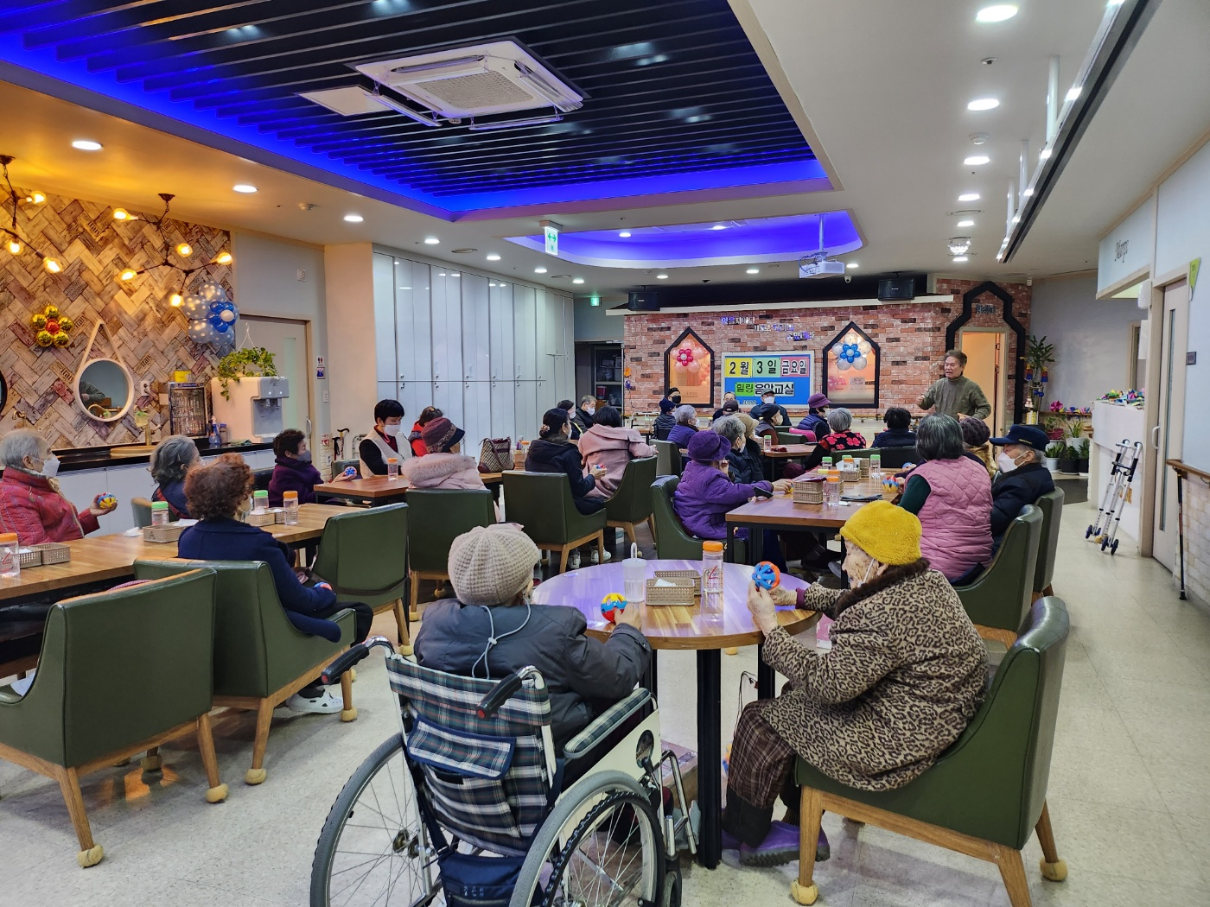
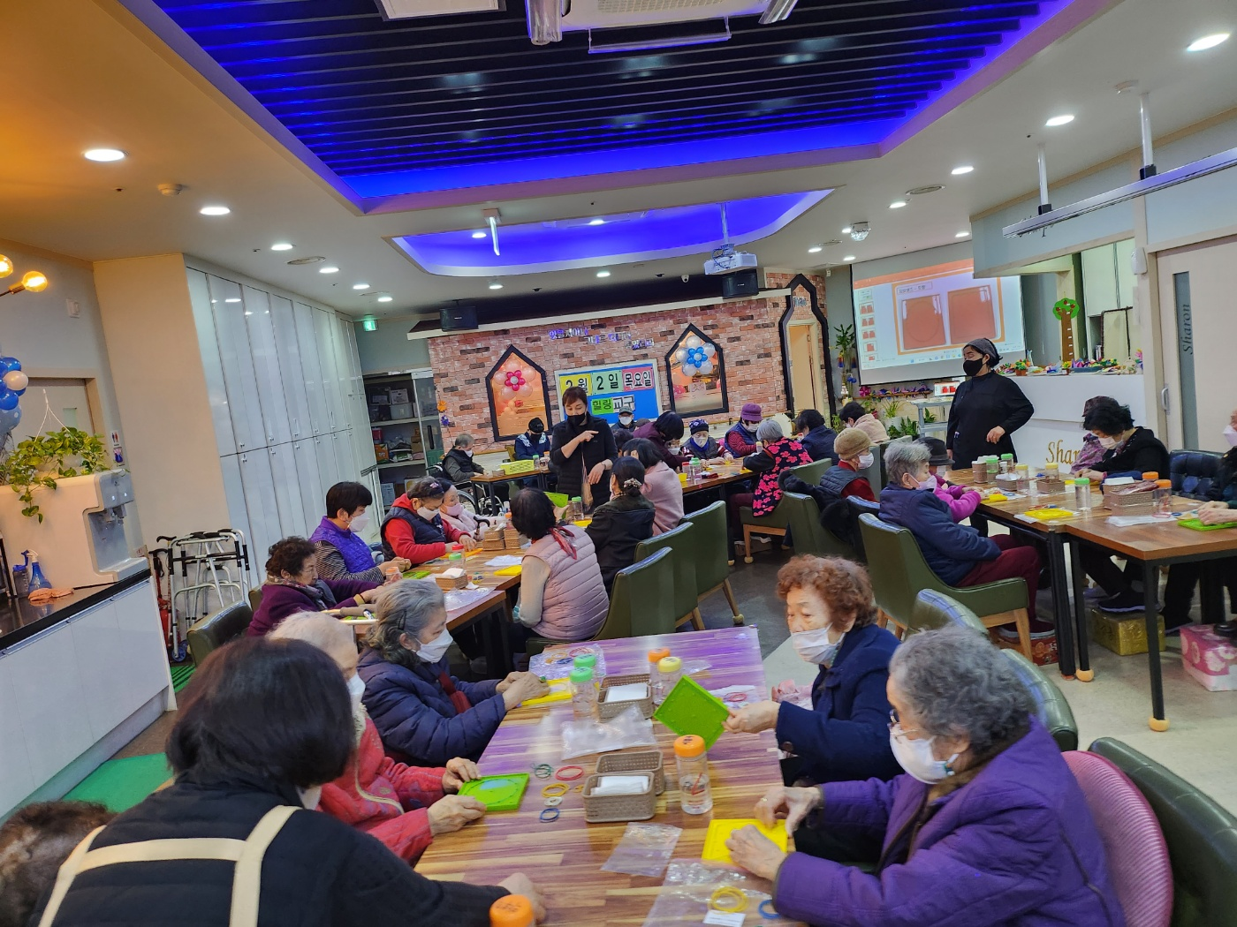
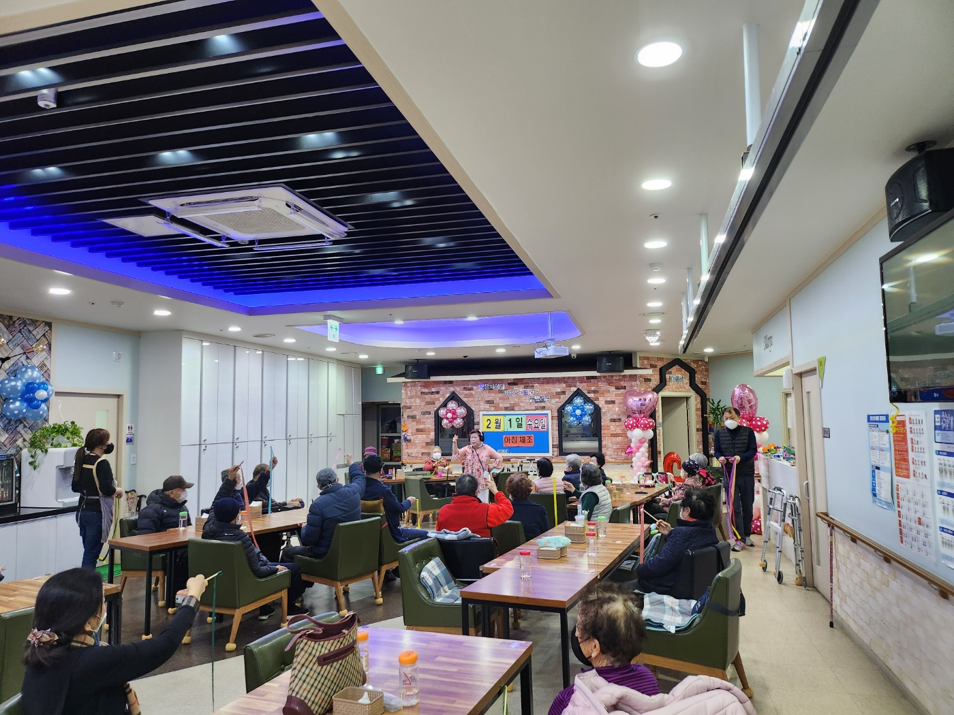
샤론주간보호센터 월간소식지
2023년 03월호
지난 활동모습 엿보기(02월)
03월 프로그램 안내
생신을 맞으신 어르신들을 위해 생신잔치를 진행하였습니다.
매일매일 어르신들에게 신체활동과 재활운동을 진행하고있으며
또한 어르신들에게 맞춤형 특화 프로그램을 진행하고 있습니다.
월 | 화 | 수 | 목 | 금 | 토
건강체조 인지회복 마음치료 힐링미술 | 건강체조 인지회복 마음치료 힐링전래 마르페운동 | 건강체조 인지회복 종교활동 실버레크 | 건강체조 인지회복 색종이접기 힐링교구 마르페운동 | 건강체조 인지회복 개인위생점검 힐링뮤직 | 건강체조 인지회복 마르페운동 영화감상
월별 행사 | 공연활동 생신잔치
안마사협회에서 어르신 활력증진을 위해 수고해주셨습니다.
신나는
노래교실 및
다양한
프로그램을
진행하였습니다.
미술, 음악, 레크체조 등 실버 프로그램을
진행하였습니다.
대전광역시 서구 도산로219 1층 ( 변동13-5 )
문의전화 : 042-525-9839
홈페이지:http://샤론주간보호센터.kr

Slide 2
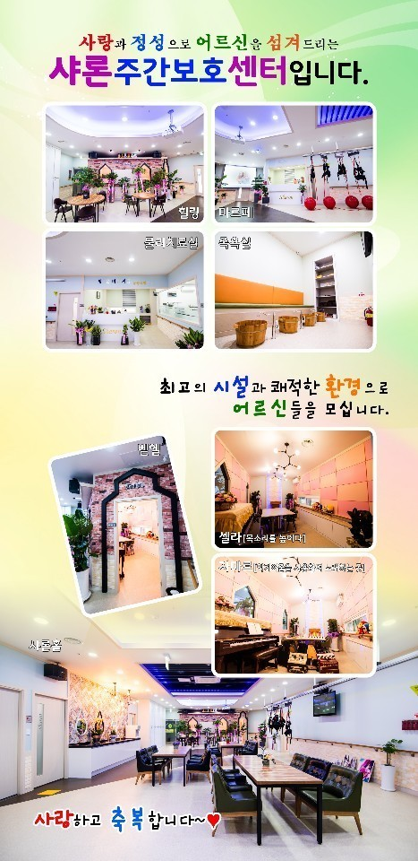
인사말씀
안녕하세요! 서늘한 바람에 조금씩 풀내음이 느껴지는 03월입니다.
코로나로 인하여 우리의 생활에 힘든 시기를 보내고 있지만 가정마다 하시는 일에 하나님의 은혜로 평안이 있기를 기도합니다.
저희 주간보호센터에서는 매일 센터내 방역과 소독을 하고 있으며 마스크 착용,
발열체크, 손소독제 비치 등 어르신들의 건강과 안전을 위해 최선을 다하고 있습니다.
어르신들을 사랑과 정성으로 내 부모님처럼 안전하게 섬기고 있으며
어르신들 특성에 맞는 맞춤형 프로그램(외부강사)으로 진행하고 있습니다.
앞으로도 어르신들의 건강하고 평안한 노후생활을 즐겁고 행복하게 하시도록
도와드리는 샤론주간보호센터가 되겠습니다. 사랑하고 축복합니다. ♡
센터전경
03월의 알림
■ 월간 식단표가 필요하시면 센터로 전화주세요.
■ 어르신 개인물품 중 귀중품은 소지하지 않도록 해주세요 .
■ 코로나백신 추가접종이 예정되어있습니다.
■ 환전기 건강관리에 신경써주시기 바랍니다.
■ 가정내 코로나감염 및 각종 전염병 예방에 한번 더 신경써주시기 바랍니다. (마스크 착용, 손씻기 등)
■ 생신잔치를 개별적으로 원하시는 분께서는 미리 연락주시기 바랍니다.
■ 어르신들을 위해 힘써 주시는 모든 자원봉사자분들과 후원자분들께
감사드리며 가정의 평안과 행복을 기원합니다.
사랑과 정성으로 어르신을 섬기는
샤론주간보호센터장 드림

